Slide 1
Круглые черви.
7 класс
Автор – составитель:
учитель высшей категории
Омёта Е.А.
г. Энгельс, 2010

Slide 2
Признаки круглых червей
трехслойные организмы
двусторонне симметричные
нечленистые, округлые в поперечном сечении, обычно нитевидно удлиненные черви
первичная полость тела (пространство между стенкой тела и внутренними органами) заполнено жидкостью. Жидкость полости тела служит гидроскелетом для сокращающихся продольных мышц
есть сквозной кишечный тракт.

Slide 3
Признаки круглых червей
Тело нечленистое, снаружи покрытое плотной белковой оболочкой — кутикулой.
Мускулатура располагается вдоль тела четырьмя тяжами и осуществляет движение
Кишечник состоит из передней, средней и задней кишки.
Выделительная система — протонефридии или кожная железа.
Кровеносной и дыхательной систем нет.
Нервная система состоит из одного или нескольких продольных нервных стволов и окологлоточного нервного кольца.
Эти черви раздельнополые, реже гермафродиты.
Оплодотворение чаще внутреннее. Развитие прямое.

Slide 4
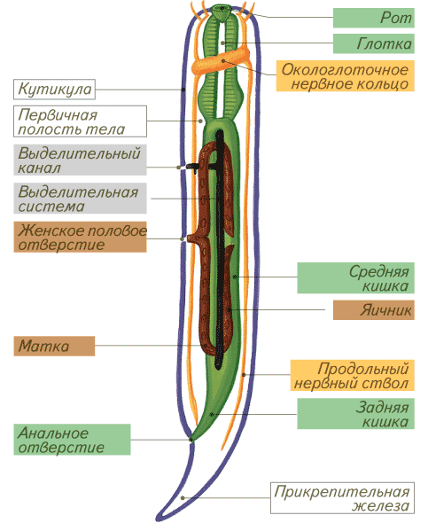
Строение круглого червя

Slide 5
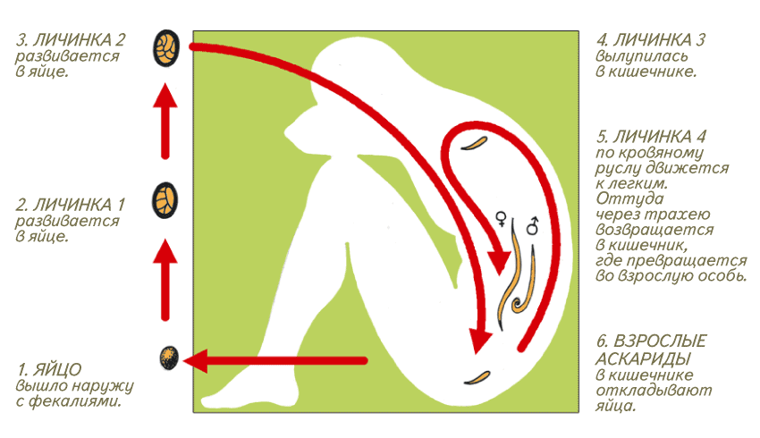
Цикл развития аскариды

Slide 6
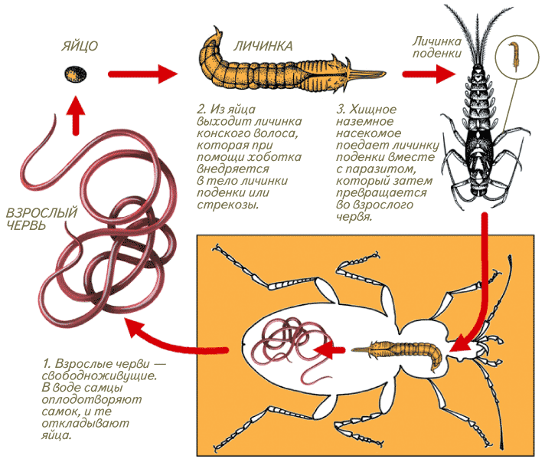
Конский волос Взрослые волосатики живут в морях и пресных водоемах, а их личинки паразитируют в насекомых и ракообразных. Их длина 30–150 см.

Slide 7
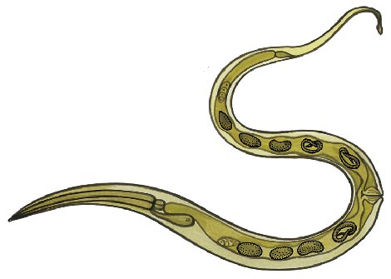
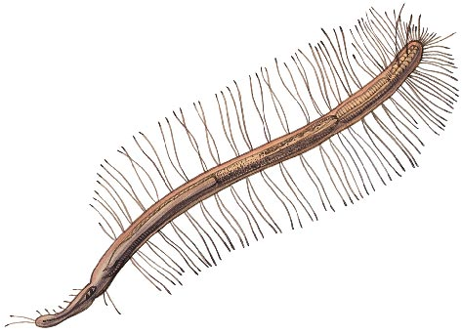
Представители типа.
Парафанолаймус, 0,9–1,4 мм. Обитает в наших пресных водах.
Удивительная стейнерия — свободноживущая морская нематода.

Slide 8
При составлении презентации использованы материалы
Электронного атласа школьника. Зоология 7 – 8.

